Slide 1

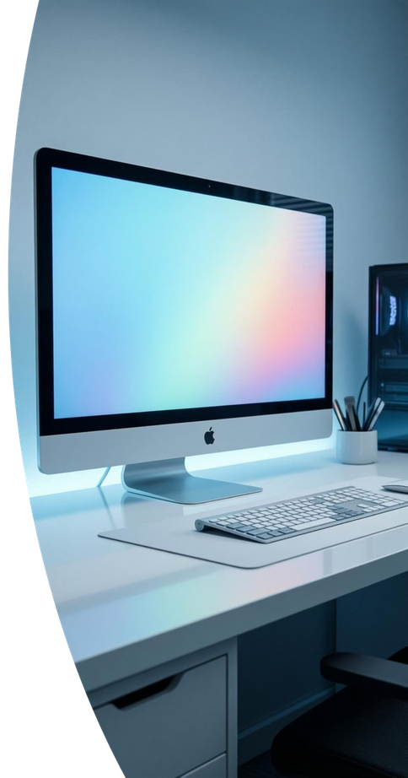
Was ist ein PC?
Einführung in die Welt der Personal Computer
Notes:
1.7.2013
1
‹#›

Slide 2
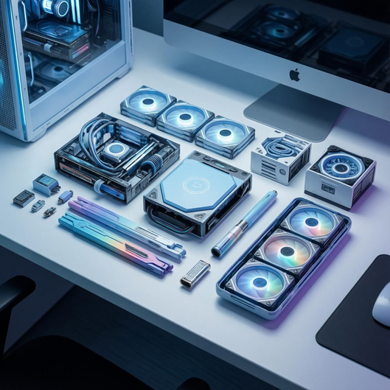
Grundlagen
Definition und Grundfunktion eines PCs
Ein PC (Personal Computer) ist ein elektronisches Gerät zur Datenverarbeitung, das Programme ausführt und Aufgaben automatisiert. Er besteht aus Hardware (physische Bauteile) und Software (Programme), die zusammenarbeiten, um vielfältige Anwendungen zu ermöglichen.
PCs sind heute in fast allen Lebensbereichen unverzichtbar: Arbeit, Kommunikation, Unterhaltung und Forschung. Sie haben die Art und Weise, wie wir arbeiten und leben, grundlegend verändert.
Notes:
1.7.2013
2
‹#›

Slide 3






Die zentralen Komponenten eines PCs
CPU (Prozessor)
Mainboard
RAM
Grafikkarte (GPU)
Das „Gehirn" des PCs, führt Berechnungen und Befehle aus (z.B. Intel Core i7, AMD Ryzen 7)
Verbindet alle Komponenten und ermöglicht die Kommunikation untereinander
Kurzzeitspeicher für laufende Programme und aktiv genutzte Daten
Verantwortlich für Bild- und Videodarstellung, wichtig für Spiele und Grafikprogramme
Speicher (SSD/HDD)
Netzteil
Langzeitspeicher für Betriebssystem, Programme und Daten
Versorgt alle Komponenten mit der benötigten elektrischen Energie
Peripheriegeräte wie Monitor, Tastatur und Maus ermöglichen die Bedienung und Interaktion mit dem System.
Notes:
1.7.2013
3
‹#›

Slide 4
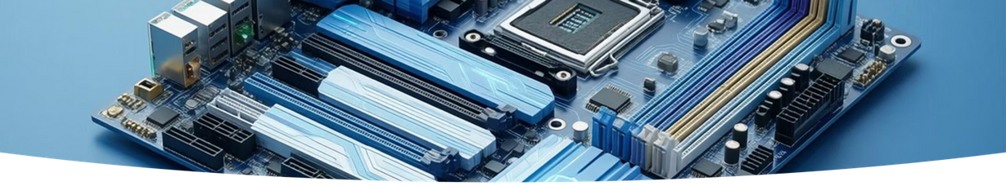




Wie hängen die Komponenten zusammen?
CPU verarbeitet Daten
Mainboard verbindet
Die CPU holt sich Daten aus dem RAM und führt Berechnungen durch
Das Mainboard sorgt für den Datenaustausch zwischen allen Komponenten
GPU rendert Bilder
OS koordiniert
Die GPU wandelt Daten in Bilder um, die auf dem Monitor erscheinen
Das Betriebssystem steuert die Ressourcenverteilung für reibungslosen Ablauf
Wichtig: Ohne das perfekte Zusammenspiel dieser Komponenten funktioniert der PC nicht. Jedes Teil ist auf die anderen angewiesen – wie ein eingespieltes Orchester.
Notes:
1.7.2013
4
‹#›

Slide 5
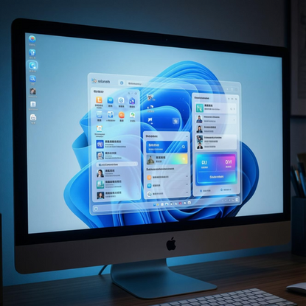
BETRIEBSSYSTEME
Die Software-Herzstücke eines PCs
Betriebssysteme (OS) sind das Fundament jedes Computers. Sie steuern die Hardware, verwalten Programme und bieten die Benutzeroberfläche, mit der wir interagieren.
Ohne ein Betriebssystem wäre ein PC kaum bedienbar oder nutzbar – es ist die Brücke zwischen Mensch und Maschine.
Die drei wichtigsten PC-Betriebssysteme sind Windows, macOS und Linux. Jedes hat seine eigenen Stärken und Einsatzgebiete.
Notes:
1.7.2013
6
‹#›

Slide 6
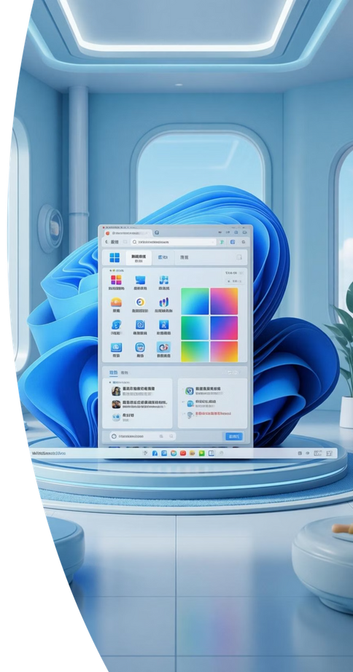
Windows – Der Marktführer
Marktführer
Kompatibilität
Weltweiter Marktanteil von ca. 72 % (2025) – das meistgenutzte Desktop-Betriebssystem
Unterstützt die meisten Programme, Spiele und Hardware-Geräte auf dem Markt
Vielseitigkeit
Ideal für Büroarbeit, Gaming, Multimedia und breite Anwendungsbereiche
Vorteile
Nachteile
    Moderne Benutzeroberfläche in Windows 10 und 11
    Höhere Angriffsfläche für Viren und Malware
    Nahtlose Integration mit Tablets und Smartphones
    Kostenpflichtige Lizenz erforderlich
    Riesige Software-Bibliothek verfügbar
    Regelmäßige Updates können störend sein
    Starke Gaming-Unterstützung
Notes:
1.7.2013
7
‹#›

Slide 7

macOS – Das Apple-Ökosystem
Design & Bedienung
Integration
Sicherheit
Bekannt für elegantes Design und intuitive, einfache Bedienung – Apple-Qualität auf höchstem Niveau
Perfekte Synchronisation mit iPhone, iPad und anderen Apple-Geräten. Nahtloses Arbeiten über alle Geräte hinweg.
Automatische Speicherreinigung und höchste Datenschutz-Standards im Fokus
Marktposition
Einschränkungen
Marktanteil ca. 9 % (2025), aber stark wachsend in kreativen Branchen und bei Professionals.
Eingeschränkte Programmvielfalt im Vergleich zu Windows. Läuft ausschließlich auf Apple-Hardware – keine Flexibilität bei der Gerätewahl.
Besonderheiten
    Exzellenter Kundenservice und Support
    Optimiert für kreative Arbeit (Video, Musik, Design)
    Sehr stabile Performance
Notes:
1.7.2013
8
‹#›

Slide 8
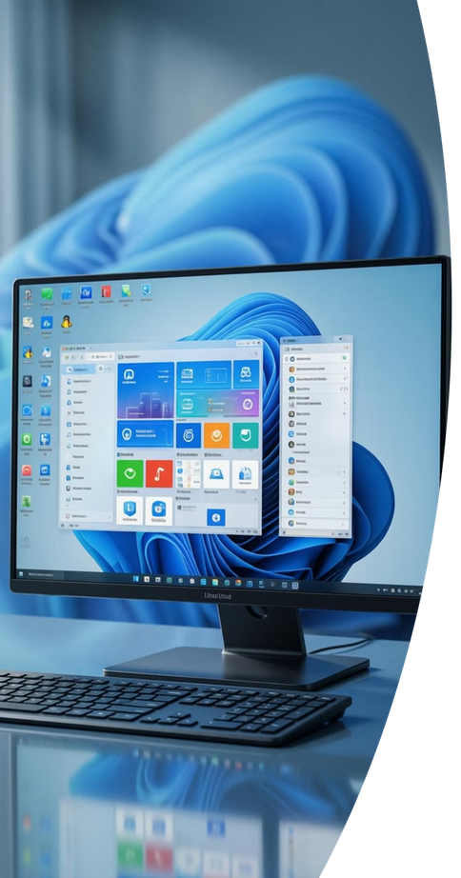
Linux – Die freie Alternative
Open Source
Komplett kostenlos und quelloffen. Tausende Entwickler weltweit arbeiten an Verbesserungen.
Sicherheit
Gilt als besonders sicher, da es weniger Ziel von Malware ist. Transparenter Code ermöglicht schnelle Fehlerbehebung.
Anpassbar
Extrem flexibel und anpassbar. Verschiedene Distributionen wie Ubuntu, Linux Mint oder Fedora verfügbar.
Ideal für
Marktposition
    Entwickler und Programmierer
Marktanteil ca. 4 % (2025) bei Desktop-PCs, aber dominierend bei Servern und in der Softwareentwicklung.
    Server und Netzwerk-Administration
    Datenschutzbewusste Nutzer
Eher für technisch versierte Nutzer geeignet, aber moderne Distributionen werden immer benutzerfreundlicher.
    Technik-Enthusiasten
Notes:
1.7.2013
9
‹#›

Slide 9

Welches Betriebssystem passt zu wem?
Windows
macOS
Linux
Für Nutzer, die maximale Kompatibilität, Programmvielfalt und Gaming-Power brauchen. Die universelle Wahl für die meisten Anwendungen.
Für Nutzer, die Wert auf Design, einfache Bedienung und nahtlose Integration im Apple-Ökosystem legen. Perfekt für kreative Professionals.
Für Technikfans, Entwickler und alle, die ein kostenloses, sicheres und anpassbares System wollen. Die Wahl der Freiheit.
Die Wahl des richtigen Betriebssystems hängt von den individuellen Bedürfnissen, dem verfügbaren Budget und dem geplanten Einsatzzweck ab.
PCs und Betriebssysteme entwickeln sich ständig weiter – wir leben in spannenden Zeiten für Nutzer und IT-Profis gleichermaßen!
Notes:
1.7.2013
10
‹#›

